Slide 1
Prometni položaj i prirodna osnova država Jugoistočne Europe
JUGOISTOČNA EUROPA

Slide 2
Ishodi
Učenik će opisati važnost prometnoga položaja regije s pomoću geografske karte i tematskih karata.
Učenik će izdvojiti prirodno-geografske cjeline država JI Europe te ih pokazati na geografskoj karti.
Učenik će navesti najvažnije rijeke, jezera i mora JI Europe te opisati njihovo gospodarsko značenje.

Slide 3
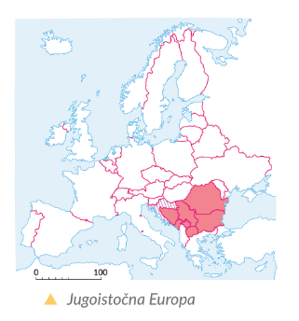
Geografski položaj i prometna važnost
Između koji europskih regija se smjestila JI Europa?
Razmislite u čemu je važnost Dunava?
cestovni, željeznički, riječni promet, cjevovodni promet

Slide 4
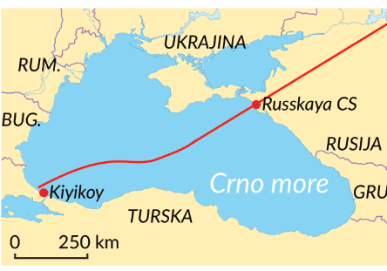
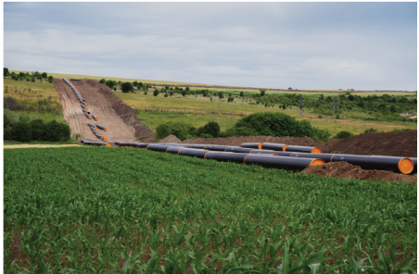

plinovod Turski tok

Slide 5
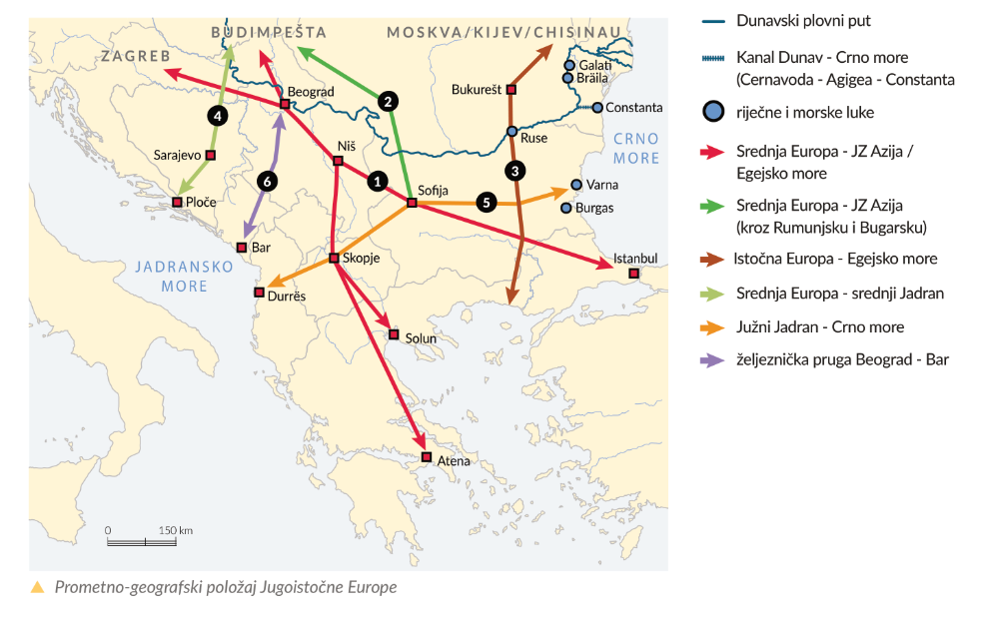
Pročitajte tekst u plavom okviru u udžbeniku str.141. Nakon toga zapišite najvažnije prometne pravce u JI Europi u svoju bilježnicu. Skicirajte kartu JI Europe (kao ova ovdje) te ucrtajte prometne pravce. Koji od navedenih pravaca prolaze kroz Hrvatsku? Koja je uloga Hrvatske u prometnom povezivanju Europe?

Slide 6
Države JI Europe
Pomoću geografske karte odredite položaj regije JI Europe i izdvojite države koje se nalaze u regiji JI Europa.
Rumunjska, Bugarska, Srbija, Crna Gora, Kosovo, Sjeverna Makedonija te Bosna i Hercegovina
Razmislite koje države regije su crnomorske, a koje kontinentske? Koje imaju izlaz na Jadransko more?
regija JI Europa – najmanja je regija Europe
Regija izuzetno važna u prometnom povezivanju Europe s JZ Azijom

Slide 7
ZADATAK
Pročitajte tekstove o državama JI Europe u udžbeniku na str. 142-143.
Odgovorite na pitanja:
Kako se zove najmlađa država JI Europe?
Koje države JI su članice EU?
Koja je država regije 2019.promijenila ime i zašto?
Koje države JI Europe graniče sa Hrvatskom?

Slide 8
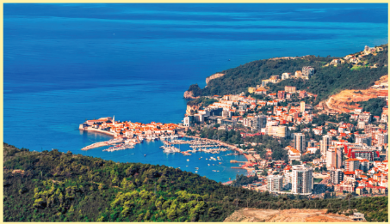
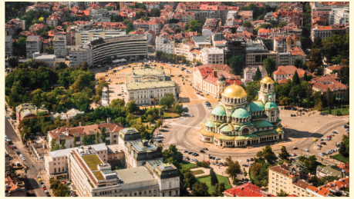
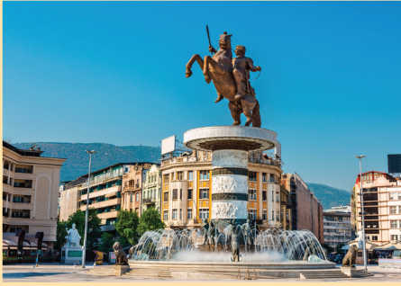
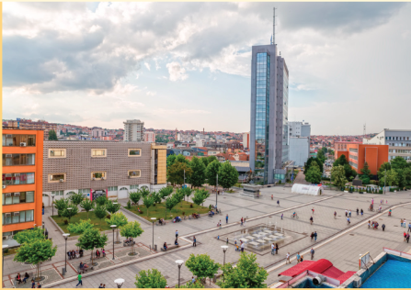
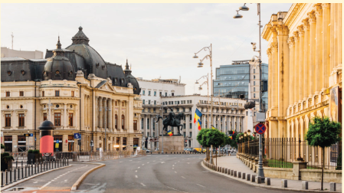
Povežite fotografije s imenima država:
Kosovo
Crna Gora
Sjeverna Makedonija
Bugarska
Rumunjska

Slide 9
Reljef JI Europe
Navedene reljefne oblike pronađite u atlasu na geografskoj karti te im pridružite države u kojima se nalaze.
Dinaridi
Šar planina
Karpati
Stara planina Balkan
Rodopi
kotline i zavale – Sarajevsko zenička kotlina, Metohijska i Kosovska zavala, Skopska, Veleška, Kumanovska kotlina
nizine – Vlaška nizina, Trakijska nizina, Panonska nizina
visoravni – Transilvanija, Moldavska visoravan
brežuljci - Dobrudža
mlade planine
zimski turizam, hidroenergija

Slide 10
Dopunite tablicu nakon što pročitate tekst u udžbeniku na str.144-145.
Reljefni oblik | Nizine (Vlaška, Trakijska, Panonska nizina) | Visoravni i brežuljci (Moravska, Transilvanska i Dobrudža)
Gospodarsko značenje

Slide 11
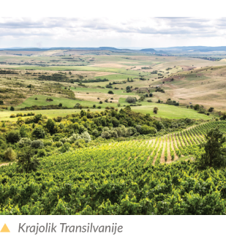
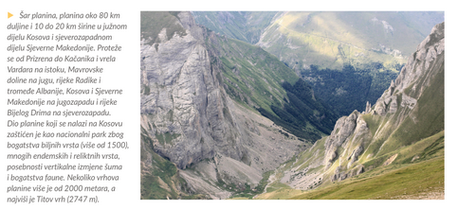
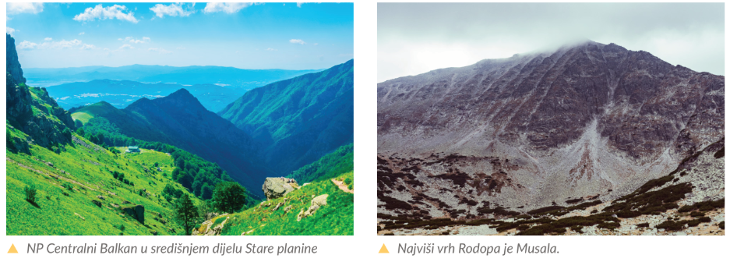

Slide 12
Klima i biljni pokrov
utjecaj reljefa, nadmorska visina, udaljenost od ekvatora i zračna strujanja
umjereno topla vlažna klima
vlažna snježno-šumska klima
1/3 JI Europe pod šumom
travnata područja su pretvorena u obradive površine

Slide 13
Rijeke, jezera i mora
gusta riječna mreža
Dunav – dio plovnog puta – hidroelektrane
Velika Morava, Vardar, Marica, Struma, Sava i Tisa – glavne prometnice
Bosna i Neretva – spajaju istočni dio Srednje Europe s obalom Jadranskoga mora
doline rijeka i nizine su središta naseljenosti i gospodarskih djelatnosti

Slide 14
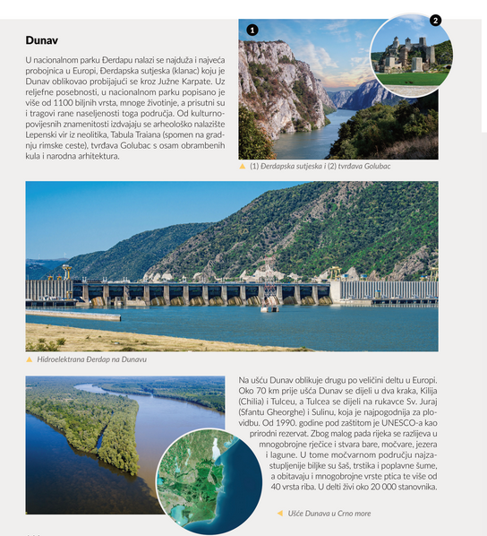
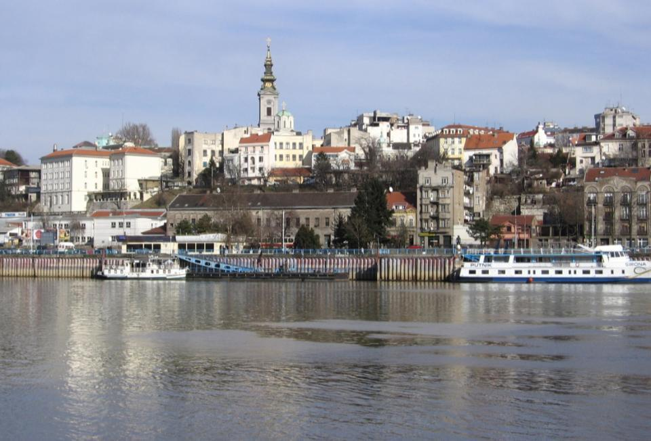
Beograd – grad na Dunavu.
Pomoću geografske karte, pronađite sve glavne gradove država Europe na Dunavu.

Slide 15
jezera – tektonska i ledenjačka
Pronađite na geografskoj karti najveća jezera JI Europe. Zapišite ih u bilježnicu.
Skadarsko, Prespansko, Ohridsko, Dojransko jezero
Koje djelatnosti se razvijaju na jezerima?
Turizam, rekreacija, ribarstvo, zaštićena priroda.
mora – Crno more, Jadransko more

Slide 16
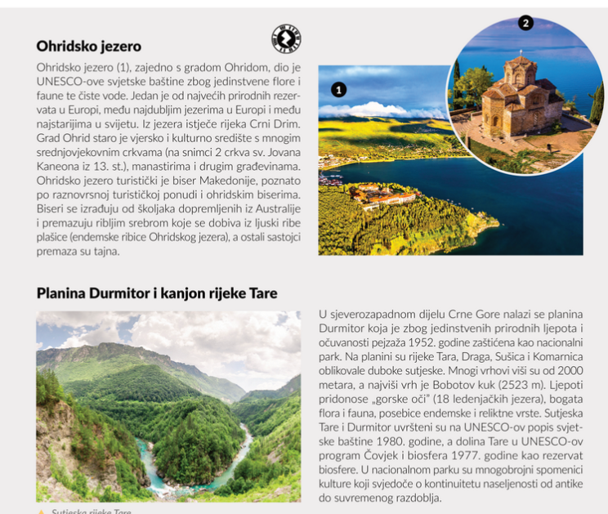
Pročitajte tekstove o Ohridskom jezeru i planini Durmitor.
U bilježnicu zapišite po 3 pitanja za svaki od ova dva teksta. Na pitanja treba odgovoriti kolega/kolegica u klupi.
Što vam je bilo najzanimljivije? Što ste novo naučili? Koju od lokacija bi radije posjetili? Zašto?

Slide 17
Provjerimo naučeno
Znam i mogu… | + | +/- | -
Opisati važnost prometnoga položaja regije s pomoću geografske karte i tematskih karata.
Izdvojiti prirodno-geografske cjeline država JI Europe te ih pokazati na geografskoj karti.
Navesti najvažnije rijeke, jezera i mora JI Europe te opisati njihovo gospodarsko značenje.
Riješite radnu bilježnicu str. 108-112.

Slide 18
IZRADILA
Marija Ros Kozarić, prof.

